Slide 1
AI CODING 分享
AI
×
人
别把 AI 当大脑
把它当作放大器：速度交给工具，判断留在人手里
今天的主线
能写代码 ≠ 能交付软件
效率提升 ≠ 判断力提升
会用 AI ≠ 可以放弃负责
2026.08
Notes:
[Sources]
材料：用户提供的 7 张 AI Coding 思维导图截图；本页观点均据此整理。
开场：今天不讨论‘AI 会不会取代人’，而是讨论‘人在 AI 时代应当保留什么’。

Slide 2
AI CODING 分享
02
AI 编程并非骗局，但神话需要降温
一个更准确的表达：
工具会写代码
不等于
人具备软件工程实践能力
脚本编写 + 自动化 + 快速原型
真实价值
但把它包装成‘普通人一键成为工程师’，
就是把局部真相炒成了不可能兑现的神话。
关键词：价值 / 边界 / 责任
Notes:
[Sources]
材料：用户提供的 7 张 AI Coding 思维导图截图；本页观点均据此整理。
材料强调：AI Coding 的真实价值在脚本、自动化与快速原型，但不能把会生成代码与软件工程能力混为一谈。

Slide 3
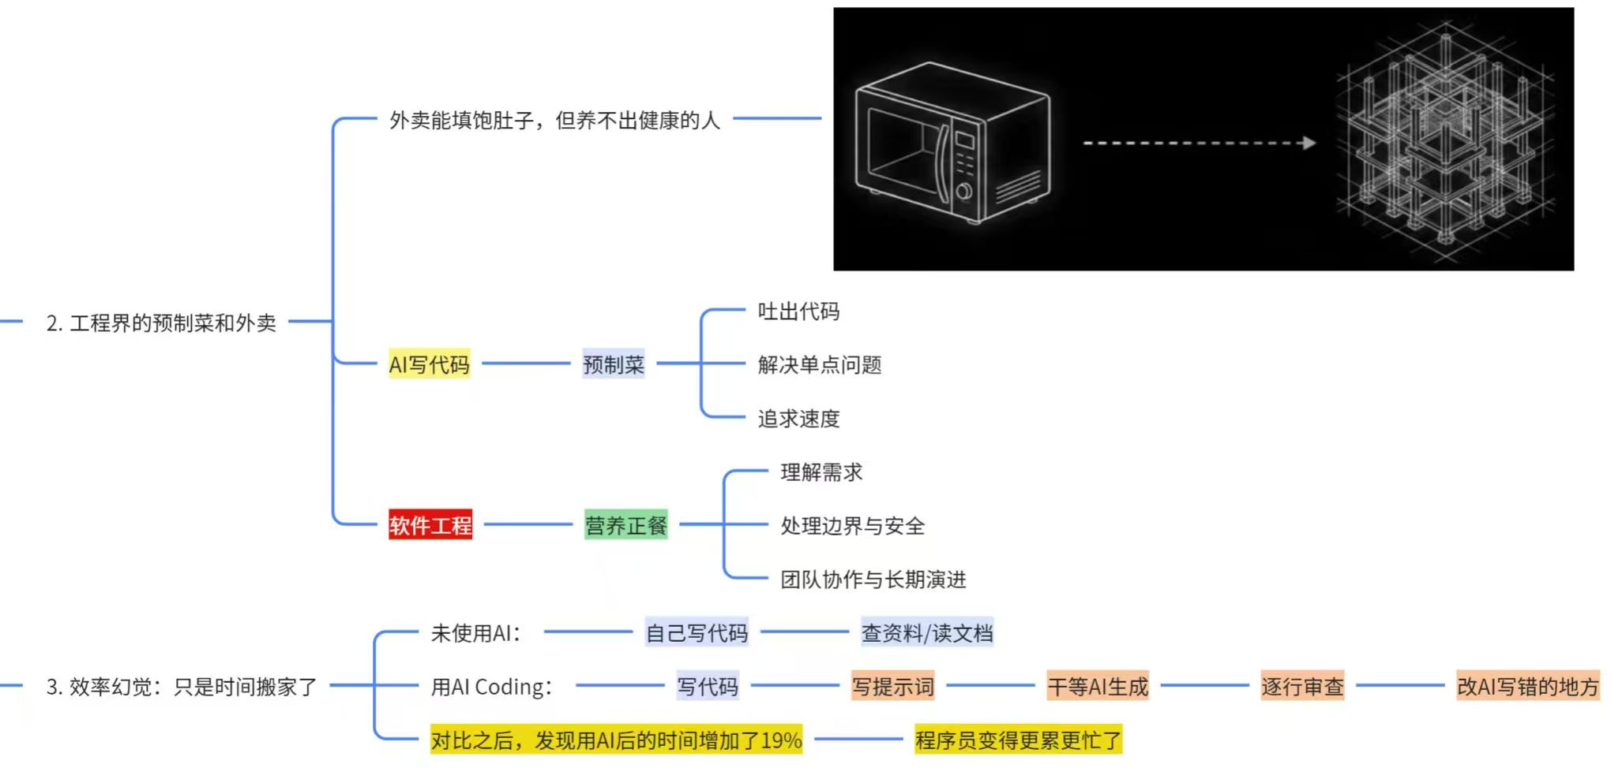
AI CODING 分享
03
AI 生成代码像预制菜：快，但不是完整营养
AI 擅长的事
吐出可运行的代码
解决单点问题
在明确任务上追求速度
软件工程还要面对
需求理解、边界与安全、
协作，以及长期演进
Notes:
[Sources]
材料：用户提供的 7 张 AI Coding 思维导图截图；本页观点均据此整理。
类比：预制菜可以填饱肚子，却养不出健康的人。AI 生成代码偏向局部产出，工程实践处理的是长期系统。

Slide 4
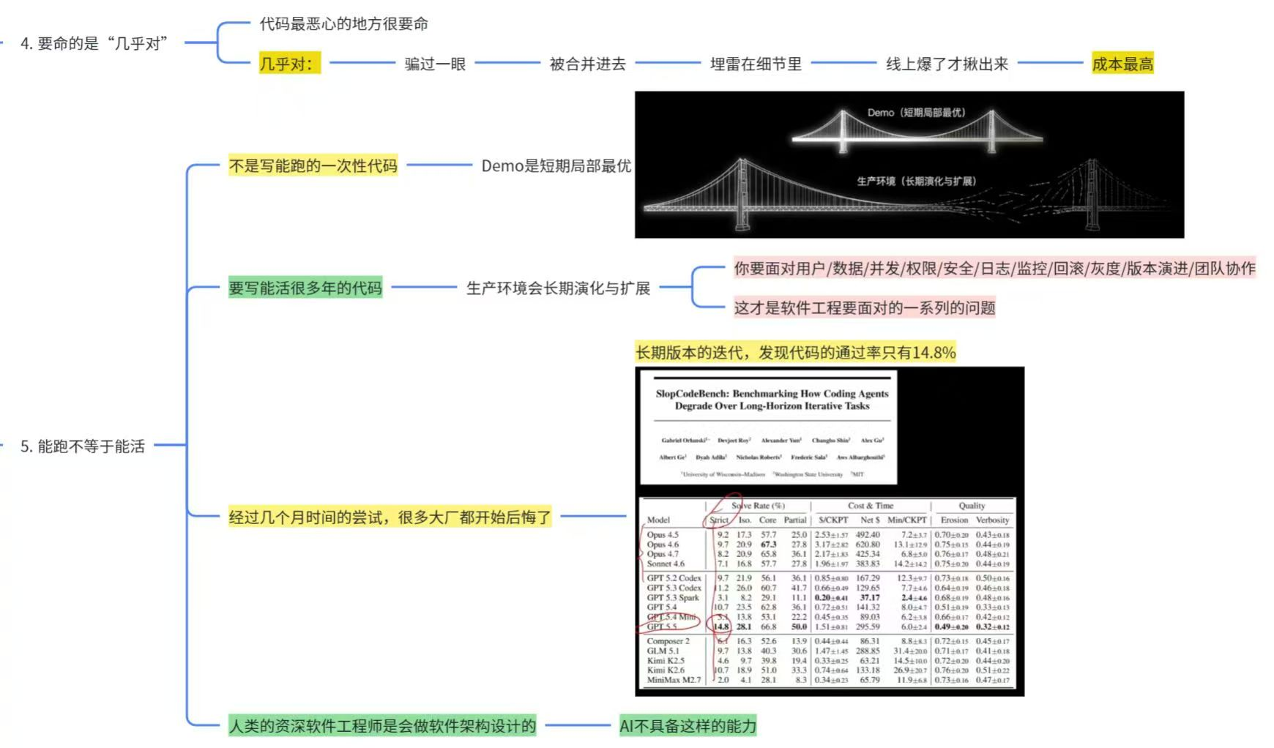
AI CODING 分享
04
效率幻觉：被省下的是输入时间，不是责任
过去的流程
自己写代码 → 查资料 / 读文档
使用 AI 后
写提示词 → 等生成 → 逐行审查 → 修正错误
没有明确任务和验收标准，AI 只会让人更忙。
Notes:
[Sources]
材料：用户提供的 7 张 AI Coding 思维导图截图；本页观点均据此整理。
材料里提出‘效率幻觉’：AI 可能将时间从编码迁移到提示、审查与纠错，而非自然减少总工作量。这里避免把其中的具体百分比作为通行结论。

Slide 5
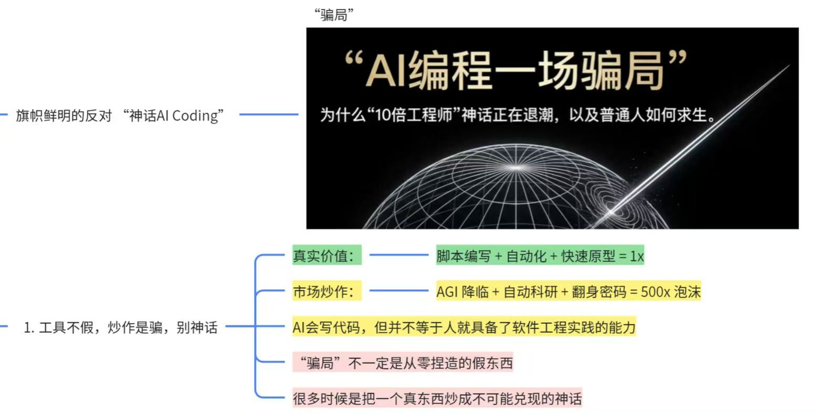
AI CODING 分享
05
生产代码最怕的，是“几乎对”
看起来能跑
→
悄悄合并
→
细节埋雷
→
线上才发现
Demo 是短期局部最优
生产环境要承受长期演化与扩展
Notes:
[Sources]
材料：用户提供的 7 张 AI Coding 思维导图截图；本页观点均据此整理。
材料强调：代码最恶心的地方往往是‘几乎对’，它可能通过审查、合并进主干，最终在线上以最高成本暴露。

Slide 6
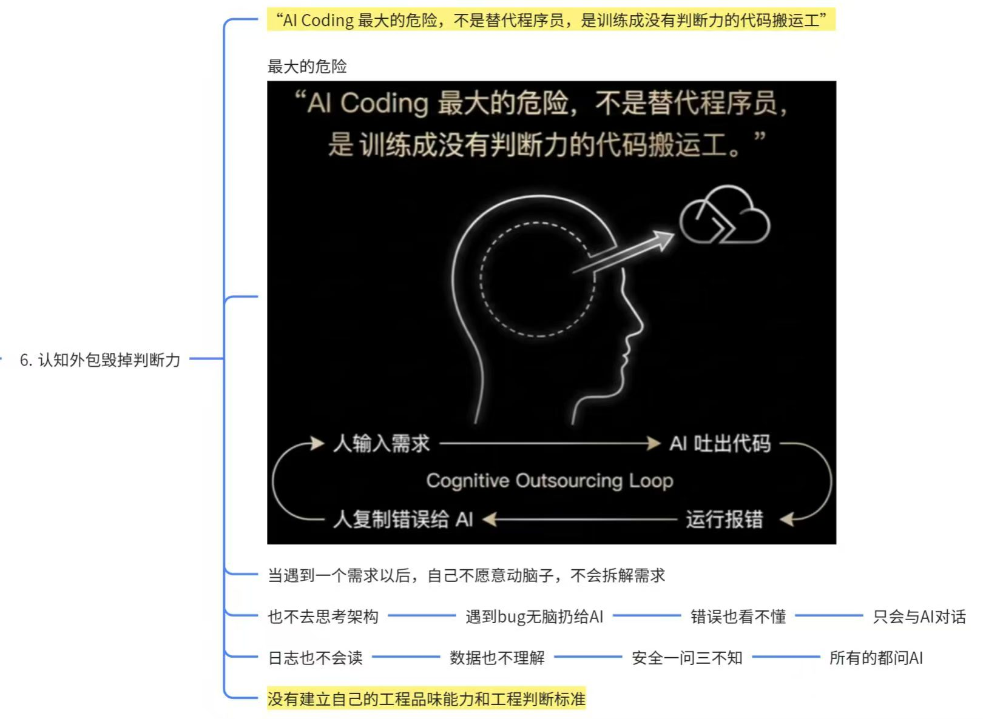
AI CODING 分享
06
最大的风险，是把判断力外包给 AI
错误循环
需求不拆解
不思考架构
看不懂错误
日志、数据与安全都问 AI
AI 可以协助推理，但不能替你建立判断标准。
Notes:
[Sources]
材料：用户提供的 7 张 AI Coding 思维导图截图；本页观点均据此整理。
材料称为‘认知外包’：当人不再拆需求、想架构或读日志，能力会被工具替代为对话与复制粘贴。

Slide 7
AI CODING 分享
07
AI 会加速程序员分层，而不是抹平差异
强者：把 AI 当放大器
弱者：把 AI 当遮羞布
• 用 AI 做脏活累活
• 懂架构，敢于重构
• 知道何时推倒重来
• 最终决策权在自己手里
• 用 AI 掩盖未知
• 越用越依赖，越不会判断
• 迷信“生成速度”
• 出事时无法解释与修复
未来最贵的程序员，不是写得最快的人，而是最敢删 AI 代码的人。
Notes:
[Sources]
材料：用户提供的 7 张 AI Coding 思维导图截图；本页观点均据此整理。
材料提出：AI 是放大器。强者用它加速判断，弱者会因依赖而加速暴露无知。

Slide 8
AI CODING 分享
08
生产环境不是试玩：工具提效，责任仍在人
四条底线
责任
严重事故时，人而非工具承担最终责任
安全
人工复核、依赖审查、安全扫描不可省略
合规
核心代码涉及审计、数据和知识产权风险
隐性知识
遗留系统与业务潜规则，AI 很难自行理解
把 AI 纳入工程流程，而不是绕过工程流程。
Notes:
[Sources]
材料：用户提供的 7 张 AI Coding 思维导图截图；本页观点均据此整理。
材料将生产环境风险归纳为责任、安全、合规与隐性知识。可据团队实践补充准入和代码审查规则。

Slide 9
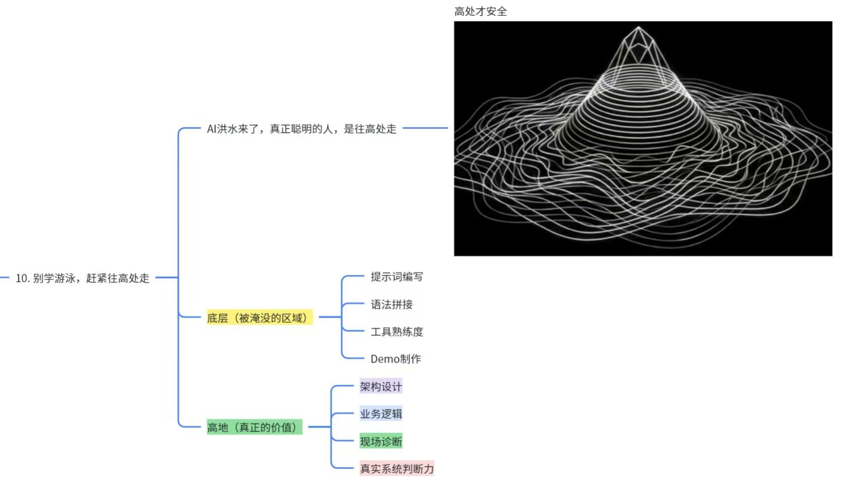
AI CODING 分享
09
别在水里扑腾，尽快往“高地”走
底层：容易被淹没
提示词编写 / 语法拼接
工具熟练度 / Demo 制作
高地：真正稀缺的价值
架构设计 / 业务逻辑
现场诊断 / 系统判断力
Notes:
[Sources]
材料：用户提供的 7 张 AI Coding 思维导图截图；本页观点均据此整理。
材料将 AI 时代的技能分为底层工具操作与高地能力：架构、业务理解、现场诊断与系统判断。

Slide 10
总结
AI Coding 是放大器
它能放大强者的判断，也会放大缺乏判断者的无知。
今天就可以做的 3 件事
01 让 AI 先给方案，再由你定义验收标准
02 每次生成后，追问：边界在哪里？风险在哪里？
03 为自己保留读代码、看日志和设计架构的肌肉
问题：你现在把 AI 用在第几层？
Notes:
[Sources]
材料：用户提供的 7 张 AI Coding 思维导图截图；本页观点均据此整理。
收尾：邀请听众盘点自己当前使用 AI 的层次，明确接下来应强化的判断力与工程基本功。

